Slide 1
В гости к королеве Математики
Подготовительная группа. МАДОУ 1 «Благодатный» г.Ростов-на-Дону.
Воспитатель высшей категории Кротова Г.С

Slide 2
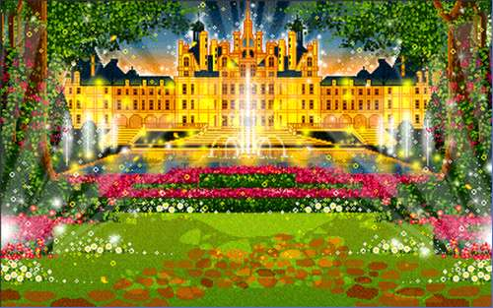

Slide 4
Станция «Разминка»

Slide 5
МАТЕМАТИКА
1. Рассмотри рисунок . Какие числа забыли записать в «окошках».
3
4
6
5
2
1
2
3
4
5
1
2
5
2
1
2
3
3
1
2
3
4
4
1
1
1
2
4
3
1
3
2
2
1
1
ПРОВЕРЬ!

Slide 6
Станция «Быстрого счета»

Slide 7
МАТЕМАТИКА
2. Постарайся вычислить быстро:
+1
-1
+2
-2
+3
-3
4
3
2
5
3
4
1
2
3
 | 6
 | 5
 | 4
1
2
3
4
5
 | 6
 | 5
 | 4
 | 3
 | 2
1
2
3
4
 | 6
 | 5
 | 4
 | 3
3
4
4
3
5
2
4
3
5
2
6
1
5
2
6
1
6
1

Slide 8
Станция «Веселые задачки»

Slide 9
МАТЕМАТИКА
4. Какие равенства можно записать к каждому рисунку?
3 + 3 = 6
6 - 3 = 3
6 - 2 - 1 = 3
2 + 1 + 3 = 6

Slide 10
МАТЕМАТИКА
4. Какие равенства можно записать к каждому рисунку?
3 + 3 = 6
6 - 3 = 3
6 - 2 - 1 = 3
2 + 1 + 3 = 6
3 + 3 = 6

Slide 11
МАТЕМАТИКА
4. Какие равенства можно записать к каждому рисунку?
4 + 2 = 6
6 - 4 = 2
6 - 2 = 4
2 + 4 = 6

Slide 12
МАТЕМАТИКА
4. Какие равенства можно записать к каждому рисунку?
4 + 2 = 6
6 - 4 = 2
4 + 2 = 6
6 - 2 = 4
2 + 4 = 6

Slide 13
МАТЕМАТИКА
4. Какие равенства можно записать к каждому рисунку?
4 + 2 = 6
6 - 4 = 2
4 + 2 = 6
6 - 2 = 4
2 + 4 = 6
2 + 4 = 6

Slide 14
МАТЕМАТИКА
4. Какие равенства можно записать к каждому рисунку?
4 + 2 = 6
4 + 2 = 6
6 - 2 = 4
2 + 4 = 6
2 + 4 = 6
6 - 4 = 2
6 - 4 = 2

Slide 15
Станция «Дворец для цифр»

Slide 16
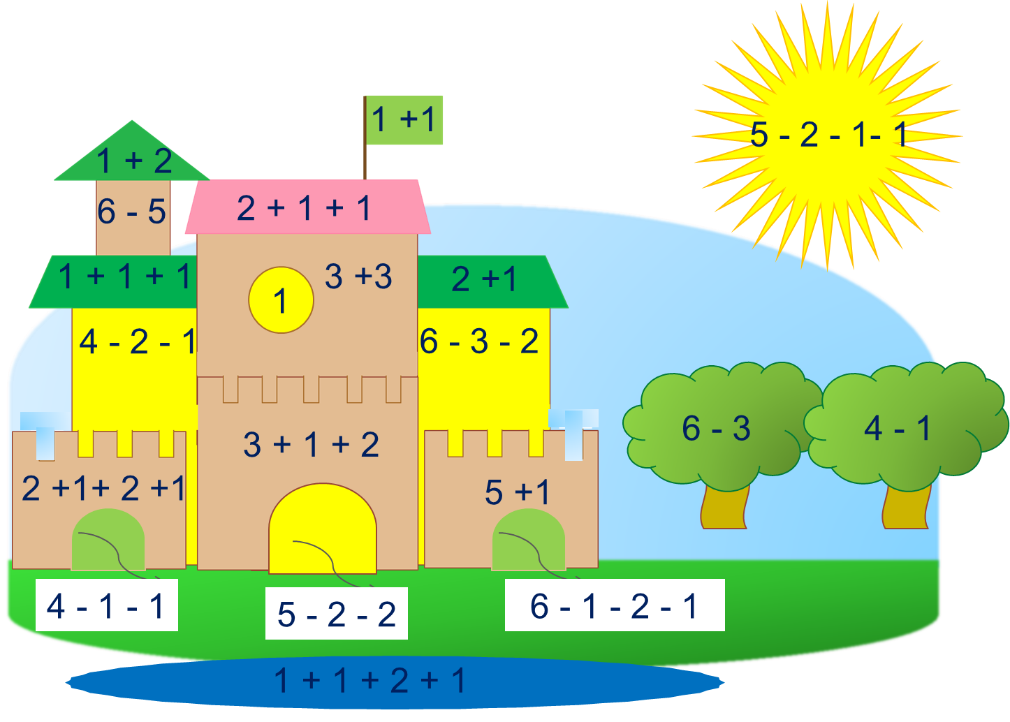
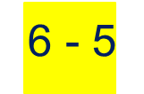
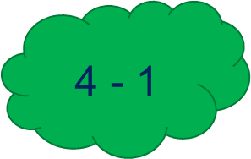
МАТЕМАТИКА
5. Какие геометрические фигуры есть на рисунке ?
• Какие числа спрятались в «окошках»?
1
.
2
3
4
5
6

Slide 17
МАТЕМАТИКА
5. Какие геометрические фигуры есть на рисунке ?
• Какие числа спрятались в «окошках»?
1
2
3
4
5
6
ПРОВЕРЬ!

Slide 19
МАТЕМАТИКА
Спасибо!

